Slide 1
Формирование политической науки: развитие политических знаний

Slide 2
Политическая мысль Востока.
Дошедшие до нас источники культуры Древнего Востока (Египта, Вавилона, Индии, Китая) сохранили фрагментарные суждения об устройстве государства, искусстве правления. Существовавшие тогда представления об общественном порядке исходили из тезиса о божественном характере власти и государства.

Slide 3
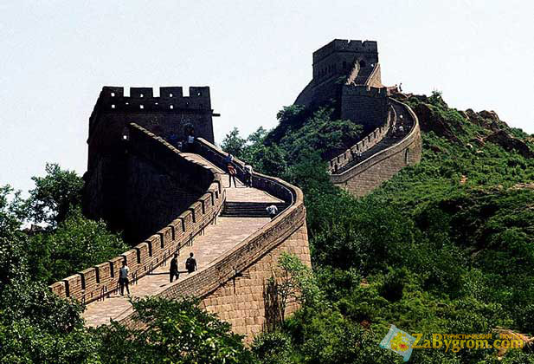
Древний Китай.

Slide 4
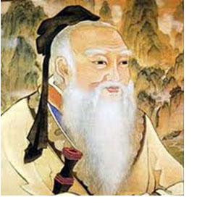
Одним из влиятельных политических учении Древнего Китая было конфуцианство. Его основателем был Конфуций (551 - 479 до н. э.).

Slide 5
Политическое учение Конфуция исходит из того, что идеальное правление государством должно опираться на мораль, в частности, на такие этические понятия, как «взаимность», «золотая середина», «человеколюбие». Эти понятия составляют «правильный путь» (дао), которому должен следовать каждый. «Благородные мужи» (правители) должны проявлять заботу о своих подданных, воспитывать их силой собственного нравственного примера. Государство, по Конфуцию, представляет собой большую семью, где правитель - это отец, а подданные - его сыновья.

Slide 6
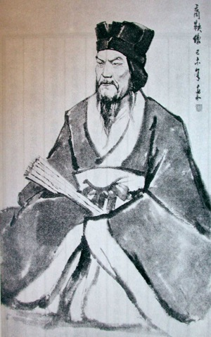
Противоположную систему организации государства предлагали легисты (законники). Основателем легизма был Шан Ян (400 – 338 до н. э.).

Slide 7
Легисты стремились достичь гармонии и счастья в государстве с помощью законов, т. е. строгих регламентов, за невыполнение которых следуют суровые наказания. Идеалом легистов был правитель - деспот, управляющий с помощью системы жестоких наказаний, круговой поруки и взаимного доносительства. Только таким образом, считали они, можно воспитать истинную добродетель.

Slide 8
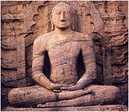
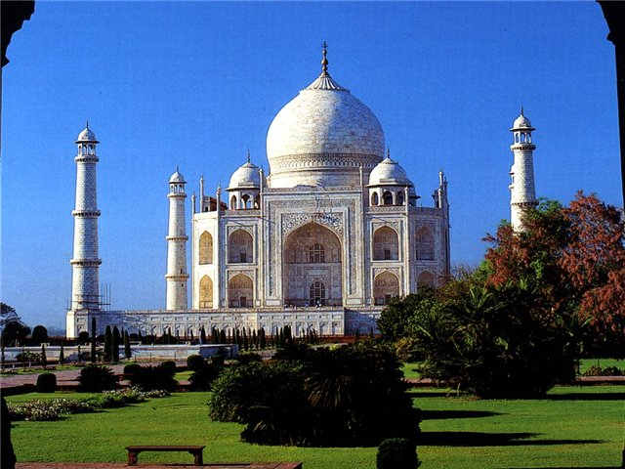
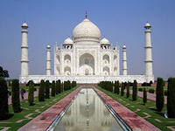
Древняя Индия.

Slide 9
Исходным положением политической мысли в Древней Индии было утверждение о том, что люди несовершенны и эгоистичны, они не склонны сознательно следовать своему долгу (дхарме). О том, как заставить людей выполнять свои обязанности, пытались ответить авторы «Артхашастры» - трактатов о природе и честном исполнении людьми своего долга, о мудром правителе, который может заставить их исполнять свои обязанности, поощряя правильные действия и наказывая за неповиновение власти. Власть в государстве должна быть сильной, чтобы приобретать новые территории и приумножать богатство.

Slide 10
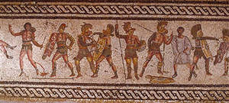
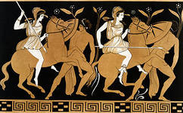
Политические идеи Древней Греции и Рима.

Slide 11
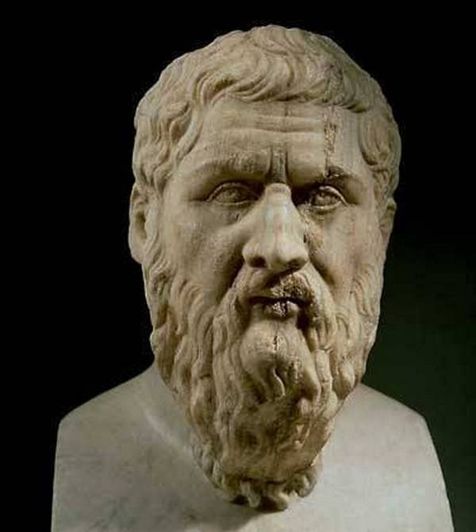
Платон (Греция).
«Государство»
«Политик»
«Законы»

Slide 12
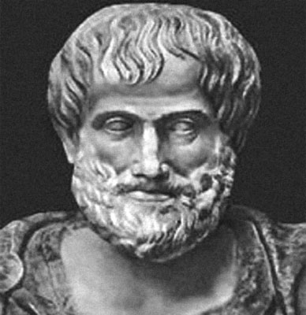
Аристотель (Греция).
«Политика».

Slide 13
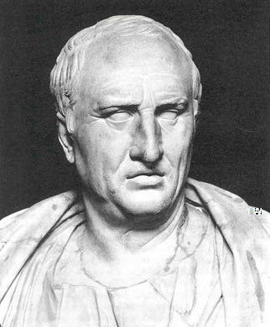
Марк Туллий Цицерон
«О государстве»
«О законах»

Slide 14
Каковы на ваш взгляд, достоинства и недостатки в понимании природы и устройства государства у греческого философа Демокрита?
Вот что он писал: «Дела государственные надо считать более важными, чем все остальные; каждый должен стараться, чтобы государство было благоустроено, не добиваться больших почестей, чем ему полагается, и не захватывая большей власти, чем это полезно для общего дела. Ибо государство, идущее по вечному пути, - величайшая опора. И в этом заключается все: когда оно в благополучии, все в благополучии, когда оно гибнет, все гибнет.»

Slide 15
Христианское политическое учение.

Slide 16
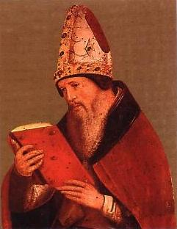
Аврелий Августин
«О граде Божьем»

Slide 17
Аврелий Августин, изложил основы христианского политического учения. Вся история человечества представлялась Августину борьбой между «градом Божьим» и «градом земным».
«Град Божий» составляли праведники и ангелы, высшим выражением чего является церковь. «Град земной» состоял из грешников и дьяволов. Естественное спасение человека – в приобщении к Богу, к христианской добродетели.

Slide 18
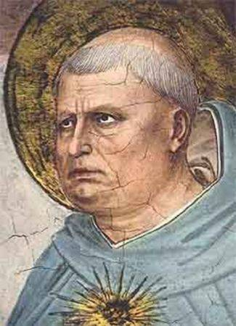
Фома Аквинский
Он исходил из того, что государственная власть происходит от Бога и потому должна быть подчинена духовной власти.

Slide 19
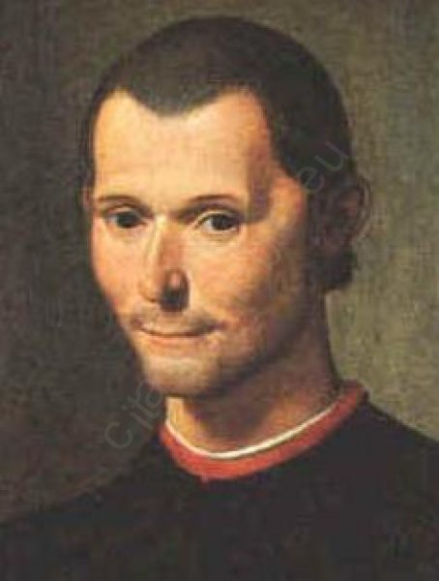
Политология как практическая наука.
Родоначальником политической науки считается итальянский философ и социолог Н. Макиавелли, именно он в своей работе «Государь» первым сформулировал предмет и метод политологии.

Slide 20
Его вклад в политическую науку заключается в следующем.
А) Н. Макиавелли доказал самостоятельность политической сферы, ее относительную самостоятельность от других областей жизни общества (экономики, культуры и т. д.).Именно власть во всех ее проявлениях и служит предметом политической науки.
Б)Он изучал политику как социальную реальность, а не как воображаемый идеальный мир.
В) Н.Макиавелли различал понятия»общество» и «государство», рассматривая государство как политическую форму организации общества.

Slide 21
Формы государства сменяют друг друга, отражая тем самым состояние общества. Макиавелли сформулировал концепцию циклического развития государственных форм, в основе которой лежит идея кругооборота, взаимообращения добра и зла. Выделяя шесть форм государств, он рассматривал три из них как «дурные во всех отношениях» (тирания, олигархия и охлократия) и три – как «хорошие сами по себе» (монархия, аристократия, демократия).Достигнув предела совершенства, форма государства клонится к упадку, переходя в свою противоположность. Это происходит потому, что природа не позволяет вещам пребывать в состоянии покоя. Монархия сменяется тиранией, тирания - аристократией; аристократия уступает место олигархии, на смену последней приходит демократия, которая перерастает в охлократию (власть толпы).

Slide 22
Наилучшей формой государства Макиавелли считал смешанную, т.е. умеренную республику, сочетающую достоинства монархии (сильное объединяющее начало), аристократии ( мудрость и добродетельное правление лучших) и демократии (свобода и участие народа в управлении).

Slide 23
Политические учения нового времени.
Политические теории нового времени (XVI-XIX вв.)были направлены на объяснение возможности устройства общества на принципах рационализма, свободы и гражданского равноправия. Исходя из принципов естественного права, согласно которым каждый человек рождается с неотъемлемыми правами на жизнь и свободное развитие, на труд, на участие в делах общества и государства, мыслители нового времени стремились доказать противоестественность и неразумность существовавших в тот период феодальных политических порядков и учреждений. Выводы политической науки той эпохи больше приобрели практический характер, ориентируясь на решение назревших социальных проблем.

Slide 24
Одной из основных политических идей нового времени была идея договорного характера государства.

Slide 25
Используя текст «Политическая мысль нового времени» заполните таблицу.

Slide 26
Основные проблемы | Т. Гоббс | Дж, Локк | Ж.Ж. Руссо
Характеристика естественного состоя- ния.
2. Причины перехода к государству.
3. Полномочия государства и права населения.

Slide 27
Вопросы для закрепления. - В чем смысл договорной теории государства? Какие причины повлияли на то, что на смену идее о божественном характер государства пришла теория «общественного договора»? - В чем различия взглядов Т.Гоббса, Дж. Локка и Ж.Ж. Руссо на сущность государства? Чьи выводы прошли проверку временем и оказались более реальными?

